Slide 1
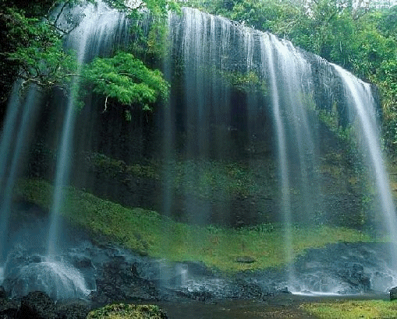
আজকের পাঠে সবাইকে
স্বাগতম

Slide 2
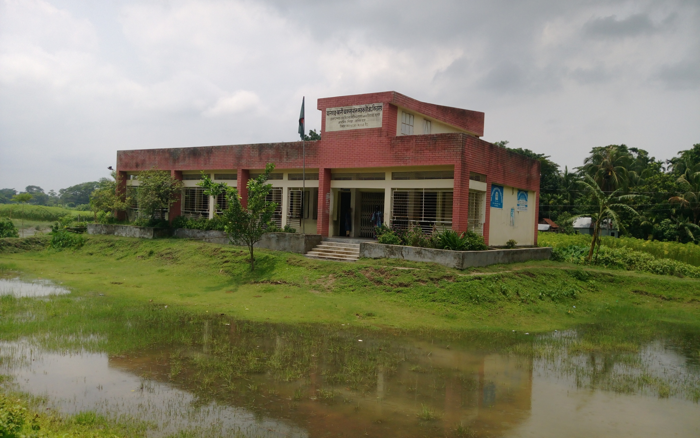
ঊপস্থাপনায়
মেঘনা দলের পক্ষে
ছিদ্দিকুর রহমান

Slide 4
শিখনফল
শোনাঃ ৩.২.১ পরিচিত ফুল সম্পর্কে শুনে বুঝতে পারবে।
বলাঃ ২.৬.১ পরিচিত ফুল সম্পর্কে বর্ণনা করতে পারবে।
পড়াঃ ২.৬.১ পরিচিত ফুল সম্পর্কে পড়ে বুঝতে পারবে।
লেখাঃ ২.৪.১ পরিচিত ফুল সম্পর্কে লিখতে পারবে।

Slide 5
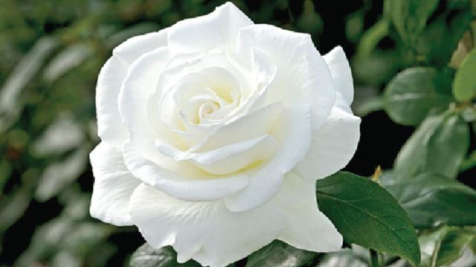
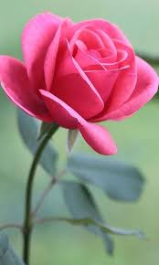
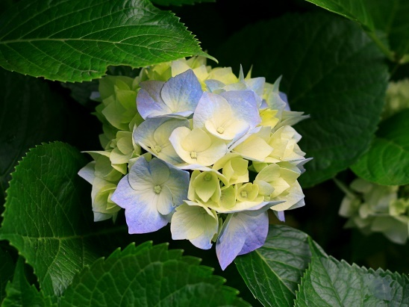
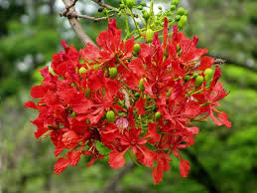
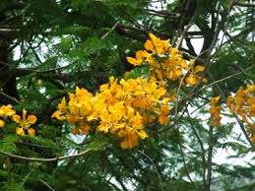
চলো আমরা কিছু ছবি দেখি

Slide 6
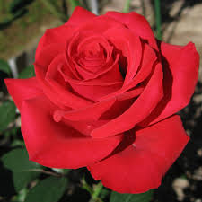
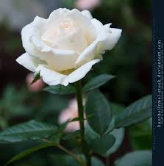
লাল গোলাপ
গোলাপি গোলাপ
সাদা গোলাপ
এগুলোর সুগন্ধ আছে

Slide 7
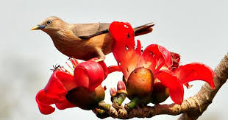
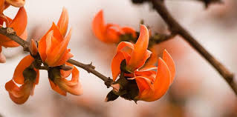
কৃষ্ণচূড়া ফুল
শিমুল ফুল
এগুলো লাল ফুল
এগুলোর সু্বাস নেই।
পলাশ ফুল

Slide 8
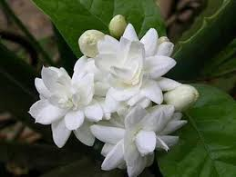
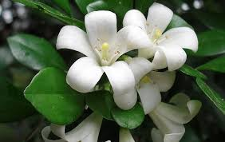
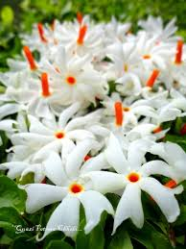
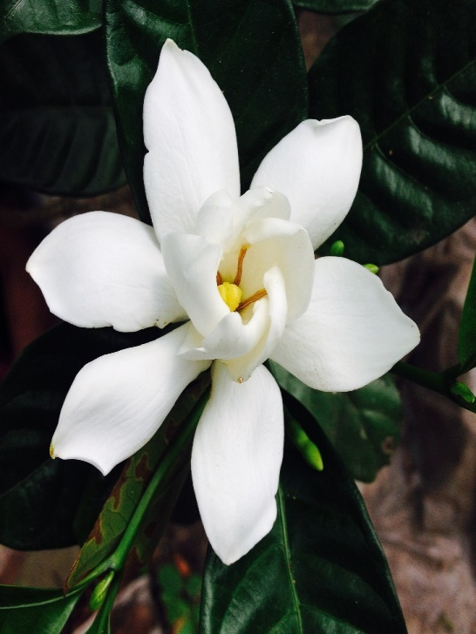
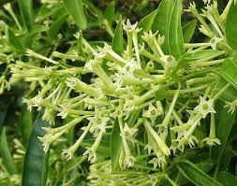
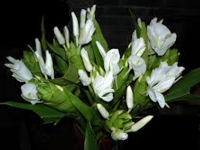
বেলি ফুল
কামিনী
শিউলি
গন্ধরাজ
হাসনাহেনা
দোলনচাঁপা

Slide 9
শিউলি ফুল
এগুলোর মিষ্টি গন্ধ আছে
এগুলোর রং সাদা

Slide 10
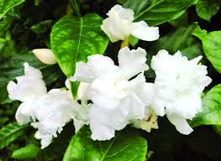
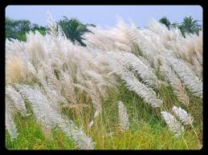
টগর
কাশফুল
এগুলোও সাদা ফুল

Slide 11
আমরা কিসের ছবি দেখলাম?
ফুলের
কোন কোন রঙের ?
নানা রঙের

Slide 12
নানা রঙের ফুলফল
পৃষ্ঠাঃ ২৮
আমাদের দেশ ----- কাশফুল ও সাদা।

Slide 13
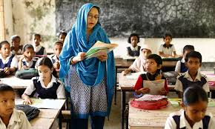

Slide 14
জোড়ায় পাঠ
একজন একটি বাক্য পড়বে, অপরজন হাত মিলাবে
অন্যজন পরবর্তি বাক্যটি পড়বে ...

Slide 15
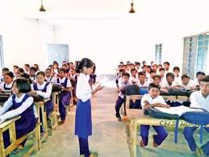
একক পাঠ

Slide 16
শব্দের অর্থ
সুবাস
সুগন্ধ
মিষ্টি
মিঠা
সারা
সমস্ত

Slide 17
যুক্তবর্ণ চিনি ও নতুন শব্দ পড়ি
কৃষ্ণচুড়া
ষ্ণ
ষ
ণ
উষ্ণ, তৃষ্ণা
সুগন্ধ
ন্ধ
ন
ধ
বন্ধ , অন্ধ
সুন্দর
ন্দ
ন
দ
মন্দ , ছন্দ

Slide 18
লাল দল | সবুজ দল | হলুদ দল
৫টি সাদা রঙ্গের ফুলের নাম লিখ | ৫টি সুগন্ধী ফুলের নাম লিখ | ৫টি লাল রঙের ফুলের নাম লিখ
৫টি সাদা রঙের ফুলের নাম বেলি,কামিনী,গন্ধরাজ, টগর,দোলনচাঁপা। | ৫টি সুগন্ধি ফুলের নাম গোলাপ, বেলি,কামিনী, হাসনাহেনা ,শিউলি। | ৫টি লাল রঙের ফুলের নাম লাল গোলাপ, কৃষ্ণ্চূড়া, শিমুল, পলাশ, জবা।

Slide 19
তোমার বাড়ির আসেপাশে পরিচিত
১০ টি ফুলের নাম লিখে আনবে ।

Slide 20
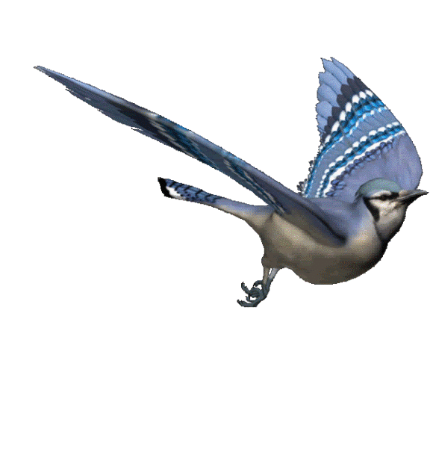
ধন্য
বাদ

